Slide 1

探索在車載大型觸控螢幕上點擊和滑動的績效
Exploring the performance of click and slide gestures on large in-vehicle touch screens
報告者:陳善治
指導教授:柳永青 教授
作者: Xinze Liu , Hongli Sun , Yan Gao , Weibin Zhang , Yan Ge , Weina Qu
期刊: Applied Ergonomics
關鍵字:大型車載觸摸屏、點擊、滑動

Slide 2

第一章
1.背景動機
隨著汽車的升級和使用者需求增加，車用資訊娛樂系統(IVIS)的功能越來越豐富同時觸控螢幕的尺寸也越來越大，但娛樂性和便利性提升時也會降低駕駛安全的風險。
螢幕尺寸的增加導致螢幕邊緣與駕駛員之間的距離變長，可能導致螢幕中某些區域的難以掃視和操作效率下降，讓駕駛變得不安全。
過去的研究注重於螢幕尺寸和位置對視覺搜索的影響，但比較少注意對操作手勢的影響。
Notes:
之前的研究討論了車載觸摸屏尺寸和位置對視覺搜索的影響，但較少關注手勢操作。因此，本研究利用駕駛模擬器來探索車載大型觸摸屏不同位置的手勢操作性能，識別屏幕上駕駛員操作容易和難的區域。

Slide 3
第二章
2.相關文獻
當駕駛員在駕駛過程中執行其他任務時，駕駛員的注意力被分散時，導致駕駛性能下降並影響行車安全(J. Li et al., 2021；J. Ma et al., 2020；Savage et al., 2013；Tarabay & Abou-Zeid, 2018)。
駕駛會受到觸控螢幕的視覺干擾 (Irune, 2011) 和操作觸控螢幕時的干擾 (Louveton et al., 2016; Reimer et al., 2016; Strayer et al., 2019) 。
正常視線的偏心率增加會導致更快發生碰撞（Lamble et al., 1999)。
Wittmann et al. (2006)使用行為、眼動數據和主觀評分數據，發現駕駛中駕駛的分心指數可以由觸摸位置和視線之間距離的函數計算。

Slide 4
第二章
2.相關文獻
駕駛時的操作觸控螢幕會使橫向駕駛控制更差，並降低駕駛員對道路狀況的視覺注意力(Feng et al., 2019；Harvey et al., 2011；Oviedo-Trespalacios et al., 2018)。單手操作會降低行駛穩定性（Le et al., 2016），應該盡可能提高駕駛員的操作效率以縮短時間。
觸控螢幕尺寸的增加時，IVIS對駕駛分心的影響降低，駕駛性能更好（J. Ma, Ding and Gong, 2018）。
點擊距離駕駛員較遠的觸控螢幕（水平距離為87 cm）比點擊靠近駕駛員的螢幕（水平距離為 32-52 cm ）時，任務完成時間更長 （Fuller et al., 2008）。
Notes:
2和3說法不一致
2.希望螢幕大一點
3.希望螢幕近一點

Slide 5
第二章
2.相關文獻
目前已經開發了一些新的人機互動方法來減少操作觸控螢幕引起的駕駛分心，例如語音系統(Peissner & Doebler, 2011)和空中手勢(Graichen et al., 2019)。但語音互動會帶來中等到高等的認知負荷(Baron & Green, 2007；YL Ma et al., 2015；D. Strayer et al., 2016；Tsimhoni, 2002)，目前現實的空中手勢也是不可行的。
Notes:
2和3說法不一致

Slide 6
第三章
3.研究目的
車載觸控螢幕廣泛使用的兩種手勢：點擊和滑動。
  區分車載大型觸控螢幕的點擊區域(難或易)，並且了解點擊點的大小與控制精度的關係。
  探討車載大型觸控螢幕中不同位置的滑動績效並區分滑動區域(難或易)。

Slide 7
第四章
4.方法
研究有兩個實驗:
  實驗1.:
    在探討點擊點的大小和位置對點擊偏移的影響，並區分車載大型觸控螢幕的點擊區域(難或易)。
    繪製點擊熱區的大小，來計算點擊位置和點擊點精度之間的關係。
  實驗2.:
    探討使用者在不同滑動狀態下的滑動性能，根據駕駛員在不同位置的滑動績效區分滑動區域(難或易) ，並為介面提供設計建議。

Slide 8
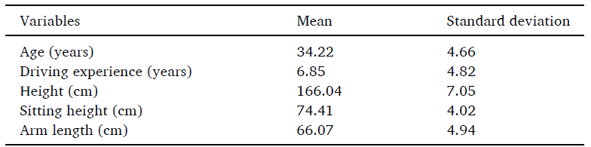
第四章
4-1-1 受測者(實驗1.)
招募了 27 名司機（14 名男性和 13 名女性），參與者符合以下標準：
  (1)中國國籍
  (2)年齡在26至40歲之間
  (3)至少一年的駕駛經驗
  (4)每周至少駕駛一次
  (5)身高要求:男性165~177cm;女性155~165cm（根據中國成年人的人體尺寸）。

Slide 9
第四章
4-1-2 儀器設備
挪威AutoSim公司生產的駕駛模擬器，該駕駛模擬器有一個 130 度的水平視野和一個 40 度的垂直視野，螢幕頻率為30Hz。
分辨率為2560*1600的平板垂直放置，模擬一個大型螢幕。 三台平板電腦的中心位於方向盤右側36cm處，螢幕的長度和寬度分別為26cm和47.1cm。
駕駛場景選擇北京至延慶高速公路，且車道內未模擬其他車輛。

Slide 10
第四章
4-1-3 實驗設計
本實驗透過一個12*8的網格矩陣來研究控制大小的影響。 螢幕位置分為12行8列，共96格。
點擊點有 6 個條件：3.60 、6.30 、9.00 、11.70 、14.40 和 17.10 mm。 3.60～17.10mm的點隨機出現在每個網格中3次； 因此，每個參與者進行了 6 次試驗，總共 1728 次點擊。
實驗順序有一半是從小到大，另一半是從大到小。
Notes:
因變量是當參與者點擊目標控件時點擊偏移的數量。 單擊偏移量被定義為從單擊位置到控件中心的距離。
1728=93*3*6

Slide 11
第四章
4-1-4 實驗程序
受試者進入實驗室時，需在實驗前簽署知情同意書。
使用駕駛模擬器進行練習，尤其是方向盤和油門的控制。
跟受試者介紹實驗任務。
受試者被要求點擊出現在車載觸控螢幕上的紅色點擊點。
點擊點會隨機出現在觸控螢幕上，相同大小的點擊點會在每個網格中出現 3 次。
實驗結束後，收集受試者的訊息(如年齡、性別、駕駛經驗、是否為職業司機等)。

Slide 12
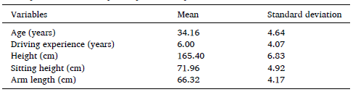
第四章
4-2-1 受測者與設備(實驗2.)
受試者招募要求與實驗1一致，並招募了25名司機（13男12女）。
設備與實驗1相同。

Slide 13
第四章
4-2-2 實驗設計
受試者需要按順序完成四種不同的滑動任務分別是:
  舒適下無提示滑動。
  舒適下有提示滑動。
  無提示最大滑動範圍。
  有提示最大滑動範圍。
依變項包括:
  駕駛數據。
  行為數據。
  主觀數據。
駕駛模擬器收集包括:方向盤角度、平均車速，透過平板電腦記錄受試者的滑行範圍，並在每個滑行任務完成後進行主觀評價。
Notes:
舒適滑動要求被試在保證行車安全的前提下，以舒適、放鬆的方式完成滑動動作，而最大滑動則要求被試盡可能滑到所有可到達的區域。
在提示滑動的情況下，屏幕上會出現一個帶箭頭的提示欄，被試需要將手指沿著提示欄的方向沿著提示欄滑動。有四種滑動方向：從左到右、從右到左、從上到下、從下到上。水平滑動時，每屏均勻分佈4個提示條，垂直滑動時，每屏均勻分佈8個提示條（圖5）。
駕駛數據由模擬器偵測
名為數據由平板偵測

Slide 14
第四章
4-2-3 實驗程序
參與者在執行任務時需要以 60 公里/小時的速度行駛。
首先進行 3 分鐘的駕駛(不進行滑動任務)。，然後依次進行舒適無提示滑動、舒適有提示滑動、最大無提示滑動和最大有提示滑動任務。
在每個任務之後，受試者被要求以 5 分制（1 = 完全沒有，5 = 非常）主觀評估任務對其駕駛影響。

Slide 15
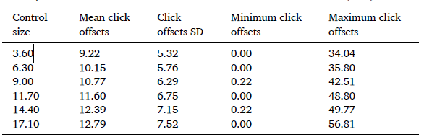
第五章
5.1 結果(實驗1.)
為了測試順序效應，對實驗順序（從小到大/從大到小）和點擊點(6個大小的偏移量)進行了2*6變異數分析。
  結果表明實驗順序不顯著(p=0.399);
  實驗順序與點擊點大小的交互作用也不顯著(p=0.68)。
不同控制尺寸（mm）下點擊偏移的描述性統計。
Notes:
對點擊偏移量都不顯著

Slide 16
偏移的三因子變異數分析
第五章
再以點擊點、行數和列數進行了三因子變異數分析。結果表明，點擊點(大小)是顯著的（F = 37.71，p < 0.001）。
偏移

Slide 17
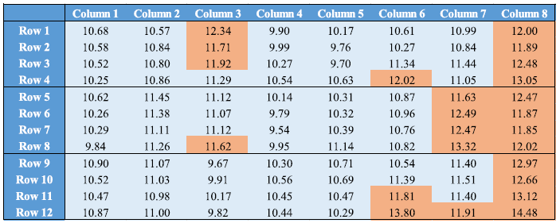
控件大小對點擊偏移的影響
第五章
為了區分點擊偏移較大的位置，所以進行了K-means分析。
將點擊中心作為新的中心。根據新中心分佈的階層圖，將屏幕位置分為兩區域(容易和難以點擊)。每個網格上的數字代表該位置的平均點擊偏移 (mm)，網格中的橘色區域表示難以點擊的位置。
Notes:
結果表明，主要有兩個區域的點擊偏移量較大。一個包含第三行的第 1-3 列
這可能與駕駛員握住方向盤時手臂的重疊有關。
另一個是車載觸摸屏的最右側區域，可能是因為距離駕駛員較遠，導致駕駛員難以準確觸摸屏幕。
如果用戶點擊的位置在控件的範圍內，則認為點擊是正確的，控件大小被認為是熱區大小。如果用戶的點擊位置超出控制範圍，則將橫坐標和縱坐標最大值到控制中心的距離加倍作為熱點區域大小。

Slide 18
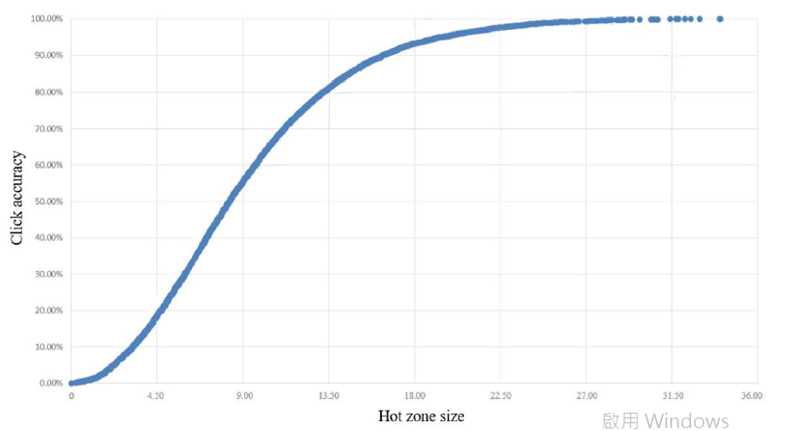
熱區大小與點擊準確率的關係
第五章
點擊精度和點擊點沒有顯著影響，因此只繪製點擊熱區尺寸參數。
方程為:
F(s) = - 0.00198s*s + 0.1013s - 0.196
F(s) 代表點擊精度
s 代表熱區尺寸（mm）。
當熱區尺寸達到9.8平方時，準確率在60%以上，當熱區尺寸達到13.2*13.2時，準確率為80%以上。
Notes:
主要用來計算準確率
用上頁 k means分析算出偏移量當作熱區尺寸

Slide 19
第五章
5.2 結果(實驗2.)
對駕駛影響的結果和主觀結果一致表明，最大範圍滑動任務對駕駛行為的影響大於舒適滑動任務。
最大範圍滑動任務與舒適滑動任務中:
  在方向盤角度有顯著差異(p < 0.001)。
  舒適度有顯著差異(p < 0.001)。
  最大範圍滑動任務對駕駛績效影響的主觀評價結果顯著大於舒適滑動任務(p < 0.001)。
Notes:
2.1 駕駛數據
2.2 主觀數據
2.3 主觀數據 舒適滑動任務影響小

Slide 20
不提示的滑動區域
第五章
三個觸控螢幕在1、2和3次駕駛範圍內滑動的結果。
方向盤中心以上20.07 cm到方向盤中心以下18.47 cm;方向盤中心右側30.80 cm至42.50 cm的區域為易滑動區域。
方向盤中心以上26.87 cm至方向盤中心以下23.00 cm;方向盤中心右側24.30 cm至46.40 cm的區域為正常滑動區域。

Slide 21
有提示的滑動區域
第五章
不同比例的用戶在舒適和最大滑動條件下的滑動範圍。
  淺、中、深顏色分別代表20%、50%和80%受試者的滑動範圍。
  紅線表示提示箭頭的位置，紅色箭頭表示主體的滑動方向。

Slide 22
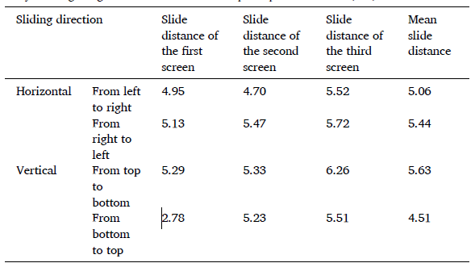
第五章
對於不同的滑動方向
  從右到左的距離大於從左到右的距離。
  從上到下的滑動距離大於從下到上的距離。
舒適提示條件下的輕鬆滑動長度 (cm)。

Slide 23
第六章
6. 結果與討論
實驗1的結果表明，點擊點的主效應顯著，點擊點越大點擊偏移量也增加了。這可能是因為當點擊點變大時，使用者可以選擇更多的點擊位置，因此點擊位置更分散，點擊偏移量更大。
Ahmad et al. (2017)發現司機會先螢幕進行視覺搜索，然後執行手勢操作。所以當手臂遮擋導致駕駛員無法提前通過視線錨定位置時點擊偏移較大。
將操作頻率高的按鈕放在離駕駛更近的位置，再將只需要瀏覽的訊息放在螢幕右側避免遮擋。
Notes:
點擊是車載觸摸屏上最自然的輸入手勢（H. Kim 等，2013）。

Slide 24
第六章
6.結果與討論
實驗2.中發現最大範圍的滑動和舒適的滑動相比會造成更多的干擾和分心，所以需要為大型車載觸控螢幕設計一個舒適的滑動區域。
當有提示滑動時，大多數用戶的滑動範圍可以覆蓋螢幕的所有區域，但駕駛績效會降低。
設計人員應將操作頻率較高的按鈕放置在靠近方向盤的位置，需滑動訊息的最佳操作位置應該顯示在螢幕中間。
Notes:
滑動螢幕會降低對車輛的控制，

Slide 25
第六章
6. 結果與討論
未來的研究可以結合眼動指標（Ahmad et al., 2017 ；Eren et al., 2015)、肌電圖(KT Kim et al., 2016)、皮膚電位(Tarabay & Abou-Zeid,2018)和其他生理指標來尋找更適合使用者操作的區域。

Slide 26
Thank You
For Your Attention.

